Slide 1
MECANISMOS DE LOS GOBIERNOS REGIONALES PARA FINANCIAMIENTO DE PROYECTOS Y PROGRAMAS
DANIELA MORAGA C.
ENCARGADA DE INNOVACION GOBIERNO REGIONAL DEL BIOBIO

Slide 2
TEMAS
Mecanismos de financiamiento en Biobío
Actividades anexas
Lógicas de formularios y Marco Lógico
Criterios de evaluación
Errores
Tasa de aprobación

Slide 3
Notes:
Un centro tecnológico se asocia a un cambio en la estructura productiva. Un producto comercializable.

Slide 4
Consejo Unidad Regional (CUR)
Año 2000 en adelante… hace más de 10 años atrás…
Notes:
Los consejos regionales eran la única instancia de discusión sobre ciencia y tecnología en regiones. Eran formalmente las “unidades regionales”.

Slide 5
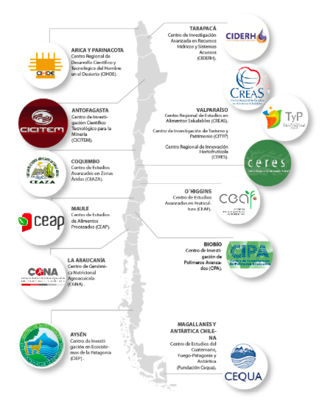
Notes:
Instalar centros regionales es un quiebre, una apuesta que cambiaba paradigmas

Slide 6
CASO DE BIOBIO
MODELO DE INVERSIONES RELACIONADAS
POLO PETRQUÍMICO
PROGRAMA ATRACCION DE INVERSIONES
CIPA
Notes:
Instalar centros regionales es un quiebre, una apuesta que cambiaba paradigmas

Slide 9
MECANISMOS DE FINANCIAMIENTO
1

Slide 10
NORMATIVA
Centros Regionales por un periodo de 5 años, Gobierno Regional aporta como proyecto (Sistema Nacional de Inversiones)
Centros Regionales amplia instrumento; Gobierno Regional aporta a través de programa

Slide 11
TOMA DE DECISIONES

Slide 14
NORMATIVA
Glosa 2.5.1.
Glosa 02.5.2
Ley de asociativismo regional
Proyectos de inversión

Slide 15
GLOSA 02.5.1.
Programas de transferencia
Transferencia a instituciones cuyos presupuestos se aprueban por ley
Se rigen por normativa de institución receptora

Slide 16
GLOSA 02.5.1.
Elaboración resumen ejecutivo del programa
Chequear marco legal institución receptora
Chequear priorización regional (Intendente regional + jefes división)
Elaboración el programa según formato GORE (oficio, formulario, ficha IDI, documento extendido)
Evaluación GORE
Presentación CORE
Aprobación CORE
Creación presupuestaria y convenio de transferencia

Slide 17
GLOSA 02.5.2. (FIC Universidades)
Aprobación de marco presupuestario (1 mes)
Elaboración de bases concurso (2 meses)
Aprobación de bases por parte de SUBDERE (1 mes)
Aprobación de bases por parte de CORE (1 mes)
Llamado a concurso (2 meses)
Evaluación (admisibilidad y Ev. Técnica – 1 mes)
Presentación de resultados al CORE y aprobación (1 mes)
Creación presupuestaria (1 mes)
Elaboración y firma de convenios de transferencia (1 mes)
Transferencia: Inicio Proyecto (solicitud de recursos + flujo de caja + cuenta corriente +boleta de garantía)

Slide 18
PROYECTOS DE INVERSION
Elaboración resumen ejecutivo del programa
Chequear marco legal institución receptora
Chequear priorización regional (Intendente regional + jefes división)
Elaboración el proyecto de inversión según formato SNI (oficio, ficha IDI, antecedentes)
Evaluación MDS
Presentación CORE
Aprobación CORE
Creación presupuestaria y convenio de transferencia

Slide 19
CORPORACION
Ley de asociativismo regional:
Aportes a la operación de la corporación hasta un 100%
Aporte a proyectos hasta un 50%
Límite de un 5% del FNDR (aprox. 2.500 a 5.000 millones de pesos)
Representatividad de consejeros regionales

Slide 20
EN LA PRÁCTICA TODO ES MÁS COMPLEJO QUE LO QUE DICTA LA NORMA

Slide 22
ACTIVIDADES ANEXAS
2

Slide 23
EVALUACION
PRIORIZACION PRESUPUESTARIA
EJECUCIÓN
MDS
GORE
INTENDENTE
CORE
JEFES DIVISION
GORE
CONICYT
AGENCIA EJECUTORA

Slide 24
EVALUACIÓN: ¿Proyecto de Equipamiento o programa transferencia?
PRIORIZACION PRESUPUESTARIA: ¿Intendente? ¿CORE? ¿Jefes División?
EJECUCIÓN: Problemas de flujo de caja…

Slide 25
LOGICA FORMULARIO + MATRIZ DE MARCO LÓGICO
3

Slide 26
VALORIZACION POR PARTE DE LA COMUNIDAD
RESULTADOS
IMPACTO
PRODUCTOS
FIN
PROPOSITO
COMPONENTES
ACTIVIDADES
SUBACTIVIDADES
PLAZOS
PRESUPUESTO

Slide 27
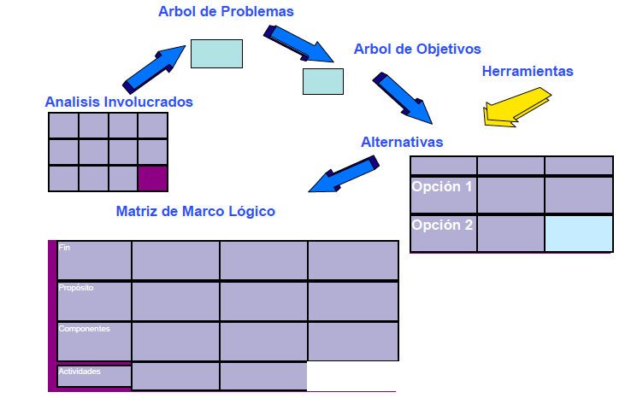

Slide 28
Activi-dades | Sub-activi-dades | Tareas | Plazos | M$ | Resp. | HH

Slide 29
CRITERIOS DE EVALUACION
4

Slide 30
ASPECTOS ESTRATÉGICOS / ASPECTOS TÉCNICOS
RESULTADOS
IMPACTO
PRODUCTOS
COHERENCIA
EQUIPO DE TRABAJO
METODOLOGIA
INFORMACIÓN RELEVANTE…

Slide 31
ERRORES Y TASAS DE APROBACION
5

Slide 32
PRINCIPALES ERRORES
EL PROYECTO VIENE POR PARTES
SE CENTRA EN COMPRA DE EQUIPAMIENTO
NO SE INDICA DISPONIBILIDAD REAL DEL EQUIPO
NO SE ANEXAN CV
FALTA DE DOCUMENTOS (ADMISIBILIDAD)
SON PROYECTOS PRESENTADOS EN FORMATOS DE OTRAS CONVOCATORIAS

Slide 33
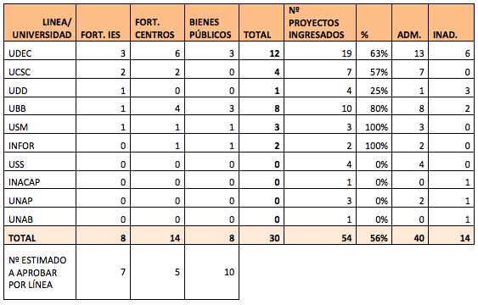

Slide 34
Nº Proyectos Postulados: 54
Nº Proyectos Inadmisibles: 14
Nº Proyectos Aprobados: 23

Slide 35
UNIDADES ESTRATÉGICAS
SUSTEN-TABILIDAD
FINANZAS
PRODUCCION
VENTAS

